Slide 1
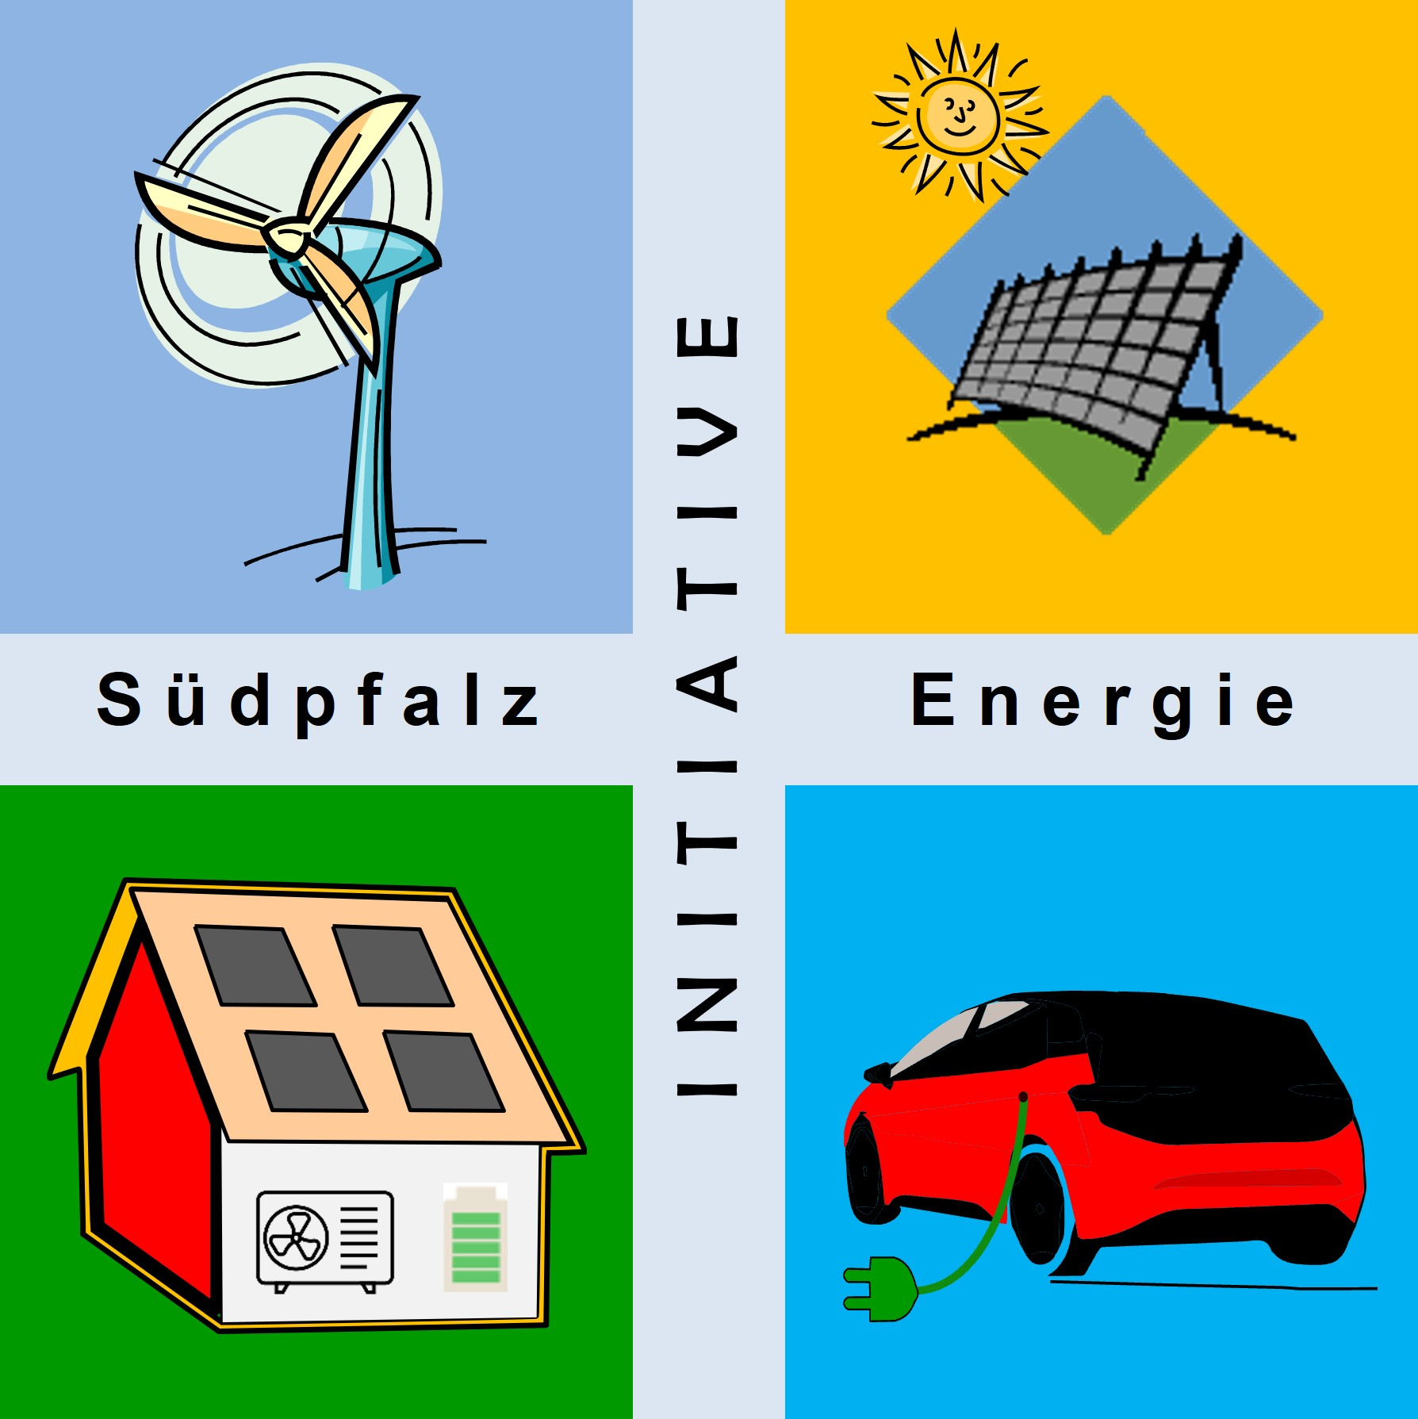
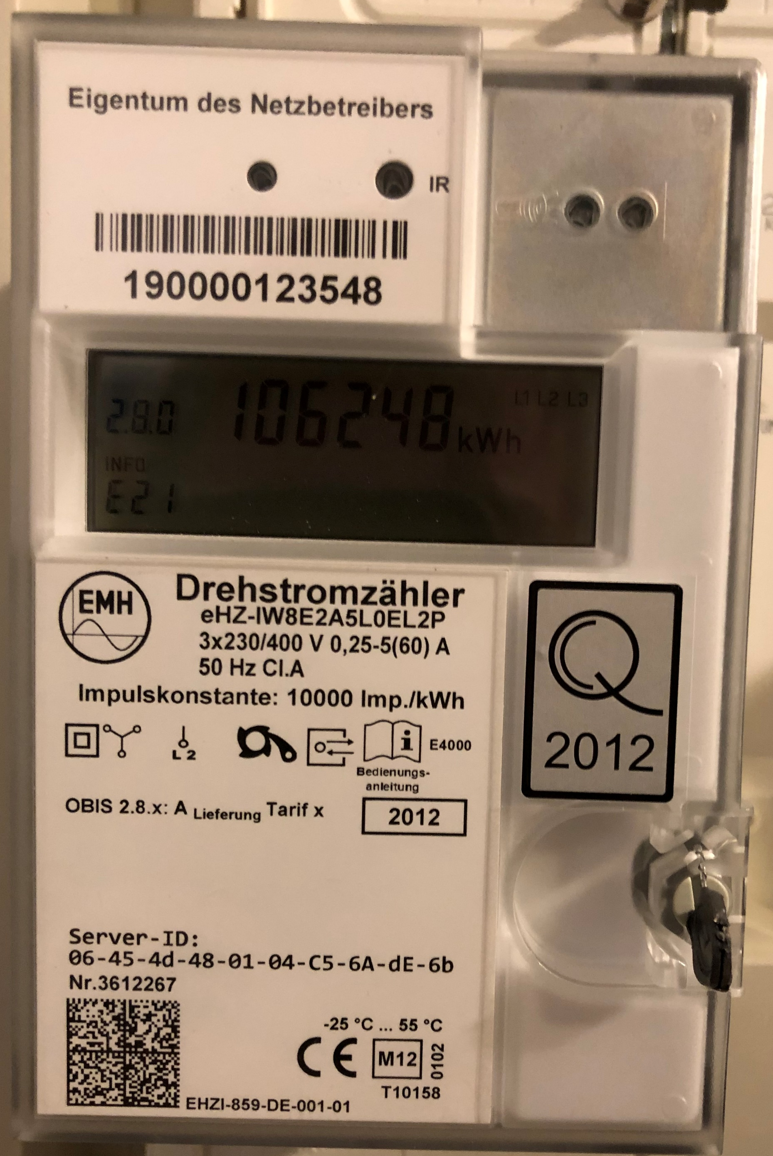
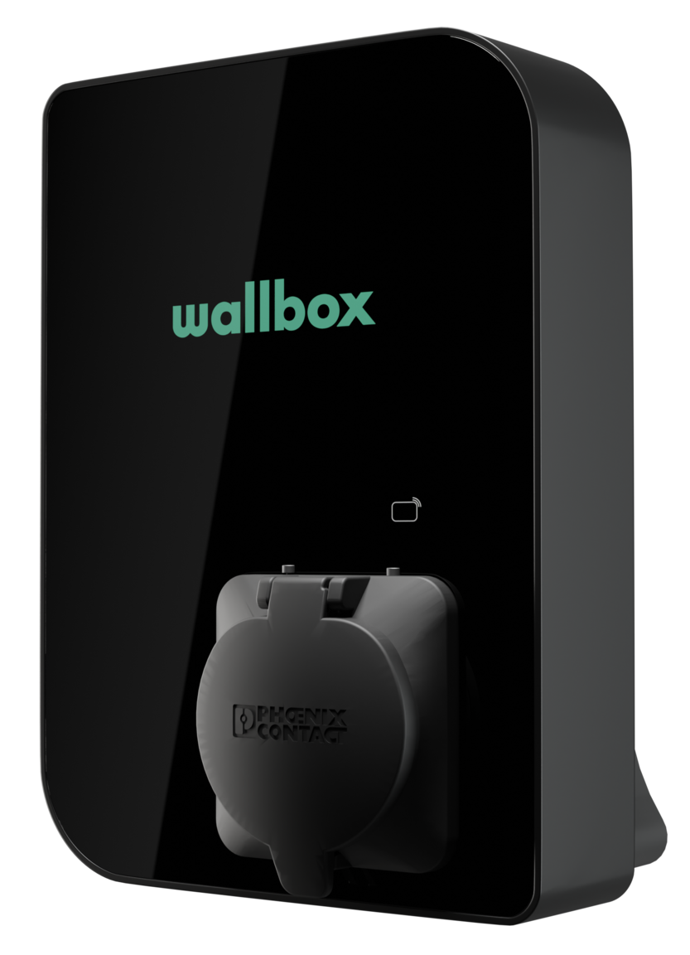
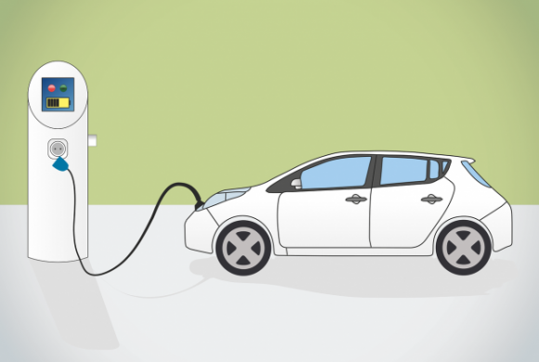



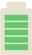
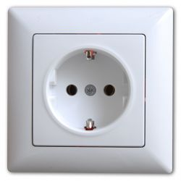
Storrytelling: Solarbooster-Kampagne, Erfahrungen und Erkenntnisse mit der neuen Energiewelt
ProSumer
Basis: ISE e.V.-Meta-Studie „Klimaschutz – Energiewende 2.0“
Referent: Wolfgang Thiel
VWU | Storytelling | Solarbooster-Kampagne | Erfahrungen und Erkenntnisse mit der neuen Energiewelt ISE e.V.

Slide 2
Agenda
Vorbemerkungen
Transformation zu 100% Erneuerbare bis 2040 in RLP
Sektorkopplung („ProSumer“) im Ein- und Mehrfamilienhaus
„ProSumer“ in der Gemeinde
energetische Versorgungssicherheit

Slide 3
Vorbemerkungen
In den letzten Jahren und aktuell wurden und werden viele Kampagnen im Land RLP und den Regionen veranstaltet, wie z.B. „Die Sonne bezahlt die Stromrechnung“ oder „Kommunale Wärmeplanung“. Diese sind meist nur monothematisch angelegt und für sich genommen durchaus sehr sinnvoll und erfolgreich!
Zukünftig müssen wir jedoch die Erzeugung von EE mit den Energiespeichern und die Endenergie-Verbrauchssektoren miteinander in Verbindung bringen, um die Energiewende zu meistern! Der„ProSumer“ ist dabei das Zauberwort, bei dem die Sektorkopplung das herausragende Prinzip ist!

Slide 4
Transformation zu 100% Erneuerbare bis 2040 in RLP (1) Anteile beim Ausbau-Mix, Fakten und Annahmen
Anteile der zu installierenden Leistungen des Zubau-Mix orientieren sich an den jeweiligen EE-Potenzialen:
Wasserkraft: 1 TWh
Biomasse: 15 TWh
PV-gesamt: 57 TWh (57%)
Biogasanlagen, vorrangig aus Reststoffen
Holz-Anlagen, vorrangig aus Abfällen
PV-Dächer (40% von PV-ges.)
100 TWh
Werte in %
PV-Fassaden (10% von PV-ges.)
Wind-onshore: 24 TWh
PV-Parkplatzüberdachungen (5% von PV-ges.)
PV-Freiflächen (30% von PV-ges.)
zu installierende Leistung: 16.560 MW, entspricht ca. 16.500 ha, 0,8 % von RLP
Solarthermie: 3 TWh
AGRI-PV (10% von PV-ges.)
PV-Autobahnüberdachung (5% von PV-ges.)
Quelle: ISE e.V., Meta-Studie
Alle Potenziale werden beim Zubau-Mix gebraucht!

Slide 5
Transformation zu 100% Erneuerbare bis 2040 in RLP (2), zeitlicher Verlauf und aktuelle Zubauzahlen
TWh
Primärenergieverbrauch inkl. Verluste
und Einsparungen
Zubauzahlen von 01.01. bis 23.05.2023 laut Marktstammdatenregister (Inbetriebnahme-Datum)
Art | Stück | Leistung (MW)
Wind | 19 | 75,3
PV-Anlage | 18.647 | 204,0 | Anteil (%)
Freiflächen | 13 | 58,5 | 28,7
Dächer | 14.031 | 142,8 | 70,0
Balkone | 4.603 | 2,7 | 1,3
Erneuerbare
40,5
Erneuerbare (Koalitionsvertrag RLP 2021) PV: 500 MW/a, Wind: 500 MW/a
. . .
. .
2052
2148
Planwerte
Istwerte
Quelle: stat. LA RLP, ISE e.V.,
Wenn wir so weitermachen wie bisher, dauert die Klimaneutralität bis 2148!
PV
Wind
Zubau 2023 anteilig bis 23.05
PV
Wind
Zubau 2022
Soll (MW/a) *): Ist (MW/a):
500,0 335,3 (67,1%)
500,0 71,5 (14,3 %)
Soll (MW) *): Ist(MW):
196 204 (104%)
196 75,3 (38 %)
*) Koalitionsvertrag 2021

Slide 6
Sektorkopplung („ProSumer“) im Ein- und Mehrfamilienhaus (1) Komponenten und Funktionsprinzip
EVU-Netz 400 V AC
Datennetz (Internet)
Energetische Sanierung/ Dämmung
Von den 20,3 Mio. Heizungs-anlagen im Bestand sind ca. 70% der Öl- und 60% der Gasheizungen älter als 20 Jahre!
Quelle: Schornsteinfeger-handwerk 2020
Achtung: nur noch fossilfreie Wärmeerzeuger im Neubau und bei grundlegenden Renovierungen im Bestand! D.h. keine Öl- oder Gasheizungen mehr! Wo möglich: Wärmenetze!
V2H/G
Hausnetz
Quelle: ISE e.V.
PV zur Eigenversorgung aufs Dach oder/und Balkon mit Haus-Akku, Überschussstrom ins EVU-Netz
Fossile Wärmeerzeuger durch Wärmepumpen ersetzen
E-Auto, zukünftig mit bidirektionalem Laden, V2H/G fürs Hausnetz und das EVU-Netz
Smart-Home-System sorgt für das Zusammenspiel von Erzeuger/Speicher und Verbraucher
Die Investitionen für den ProSumer sollten mit dem Energieberater sorgfältig geplant werden
ProSumer: Im Neubau UND Bestand einsetzbar!
Dieses Konzept wird die Energiewende mit einer maximalen Eigenversorgung revolutionieren !

Slide 7



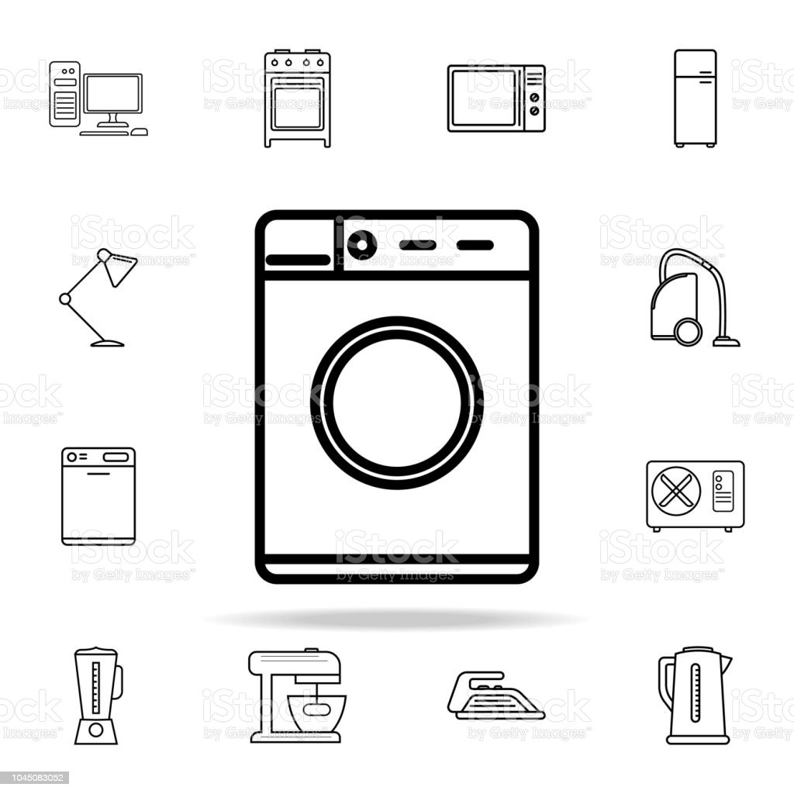

Sektorkopplung („ProSumer“) im Ein- und Mehrfamilienhaus (2) Das Energie-Management-System beim Verbraucher (Smart-Home)
EVU-Netz
Datennetz
ProSumer
flexible Strompreise: tibber
- ermittelt Verbrauchswerte
- ermittelt Verbraucherzustände
Smart
Meter
Gate-
way
Soll-Zustände
- optimiert Energiekosten
Home-Manager
- berechnet Verbrauchskosten
Ist-Zustände
- gibt Sollzustände für Verbraucher vor
für IT-Fans: Timberwolf für IT-Profis: Raspberry Pi und io-Broker
Haus-Stromnetz
WLAN/Powerline
Quelle: - ISE e.V. - FairGrid
einfache Verbraucher
schaltbare Verbraucher
WPPE mit Wasser-/Pufferspeicher
PkW-Schwarm- speicher (V2H/G)
PV-Anlage mit Speicher
Smart Meter-Gateway und Home-Manager organisieren zukünftig den ProSumer!

Slide 8
Sektorkopplung („ProSumer“) im Ein- und Mehrfamilienhaus (3) Vergleich bei Energieverbrauch und Betriebskosten: Standard-Beispiel
Daten und Fakten
Σ 32.190
Energieverbrauch (kWh/a)
Verbrauchswerte
Strom (Haushalt): 4.000 kWh/a Auto: 12.000 km/a Wärmebedarf: 20.000 kWh/a
Strom
Auto
20.790 kWh; 65 %
25.030 kWh; 78 %
Σ 11.400
E-Wende mit - Wärmepumpe Luft/Wasser - E-Auto mit Akku
Wärme
Σ 7.160
Spez. Verbrauchswerte
Auto (Verbrenner): 6,5l / 100 km Auto (Akku): 20 kWh / 100 km Wärmepumpe (JAZ): 4
Σ 5.779
Betriebskosten (€/a)
1.563 €, 27 %
Σ 4.216
3.089 €, 54 %
„Brennstoff“-Preise (02.08.2022) - Strompreis: 36 € ct/kWh - Dieselpreis: 1,90 €/l - Heizölpreis: 1,50 €/l
„Brennstoff“-Preise (24.05.2023) - Strompreise (WT): Haushalt: 43 (40) €ct/kWh WPPE: 28 € ct/kWh _{el.,} bei JAZ=4: 7 €ct/kWh _{th.} - Dieselpreis: 1,47 €/l - Heizölpreis: 0,925 €/l
Σ 2.690
Autarkiequote mit PV und Akku: 40%
Quelle: ISE e.V.
ohne E-Wende
mit E-Wende, ohne PV und Akku
mit E-Wende + PV und Akku
Neue Technologien auf der Verbraucherseite bringen den größten Einsparhub beim ProSumer!

Slide 9
Sektorkopplung („ProSumer“) im Ein- und Mehrfamilienhaus (4) ProSumer Hergersweiler: Verbrauch vs. Erzeugung 2022
Verbrauch
Erzeugung (PV)
WPPE
Haushalt
Auto
Bezug
Eigen
Lieferung
Eigen
Einsparung WPPE 2022 - Heizkosten mit Öl: 3.000 l x 1,50 €/l = 4.500 € - Heizkosten mit Strom: 7.077 kWh x 29 €ct/kWh = 2.054 € Einsparung = 2.446 €
2.271
2.272
2.391
2.026
kWh
1.749
1.764
1.631
1.402
1.323
1.365
1.151
1.225
Ertrag PV 2022 - Lieferung: 10.991 kWh x 18,2 €ct/kWh = 2.000 € - Eigenverbrauch: 4.452 kWh x (29-18,2) €ct/kWh = 481 € Summe Ertrag = 2.481 €
Energiewende lohnt sich!
1.106
785
812
605
671
551
583
668
448
366
302
177
Einspeisevergütung Juli 2022: 6,23 €ct/kWh Jahresmarktwert Solar 2022: 22,3 €ct/kWh
Jan
Feb
Mrz
Apr
Mai
Jun
Jul
Aug
Sep
Okt
Nov
Dez
kWh
Verbrauch
12.201
Autarkiequote: 37%
Erzeugung (PV)
15.443
Jahresbilanz
Eigenverbrauchsquote: 29%
Saldo
+3.242
Bilanziell ist dieser ProSumer mehr als ausgeglichen!
Quelle: W. Thiel
Maximale Dachbelegung: volkswirtschaftlich notwendig aber privatwirtschaftlich unrentabel!

Slide 10
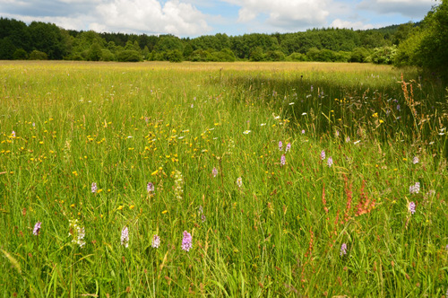

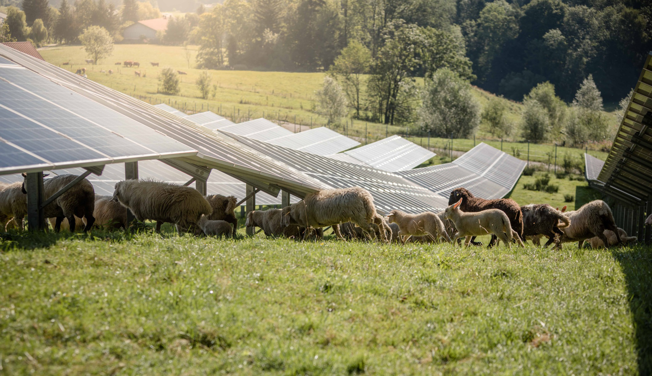
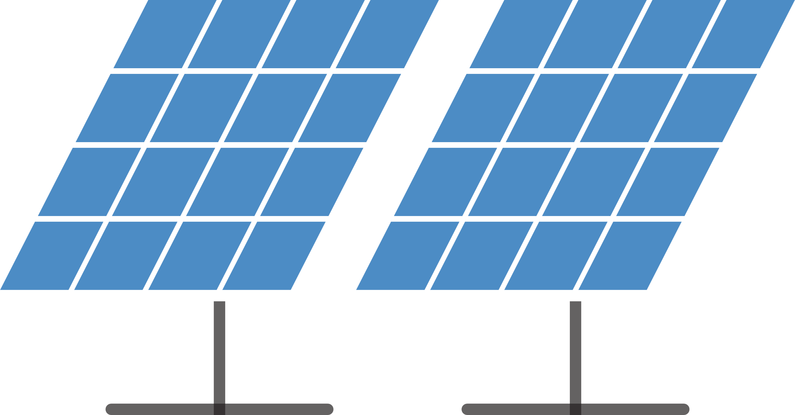
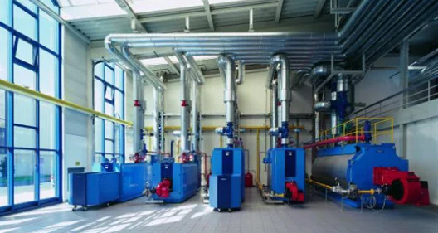



„ProSumer“ in der Gemeinde (1): PV-Freiflächenanlage (PV-FFA) als integraler Bestandteil einer energetischen Dorfgemeinschaft
Vernetzung von Biotop - Inseln
PV-FFA
Beteiligung der Bürger:innen mit der Gemeinde: → Miteigentümer z.B. in einer Bürgergenossenschaft → günstiger Strom für Bürger:innen und Betriebe, auch für einkommensschwächere Haushalte → Haushaltsbeitrag für die Gemeinde (freiw. Aufgaben)
Landwirtschaftliche Mitnutzung: → Einkommensbeitrag für die Landwirtschaft
Biodiversitätskonzept: → Beitrag für den Naturschutz
Ortsnetz
Wohn-/öffentliche Gebäude „ProSumer“
Betriebe/Firmen „ProSumer“
Heizzentrale
Alle möglichen Dächer/Park- plätze müssen mit PV belegt werden!
Strom- netz
Wärmenetz
(kalte) Nahwärme
Quelle: ISE e.V.
ALLE profitieren davon!

Slide 11
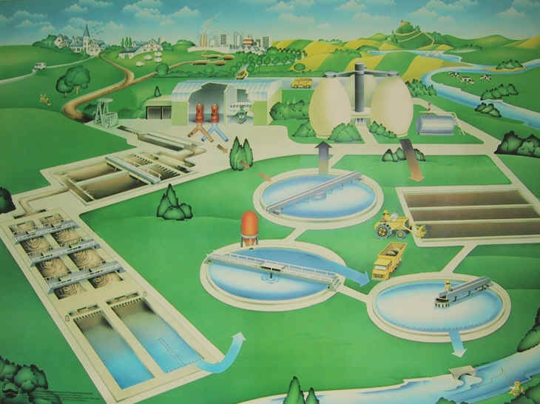
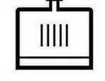
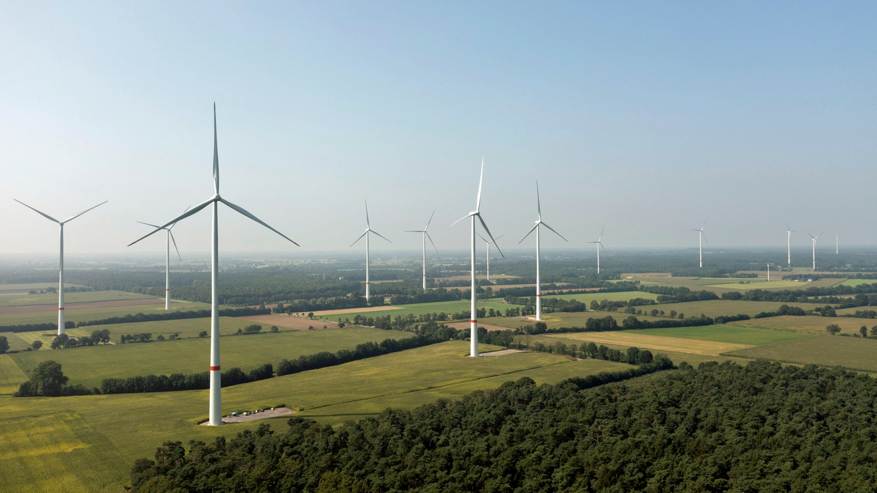
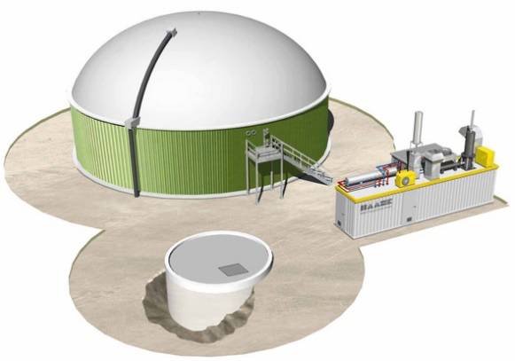
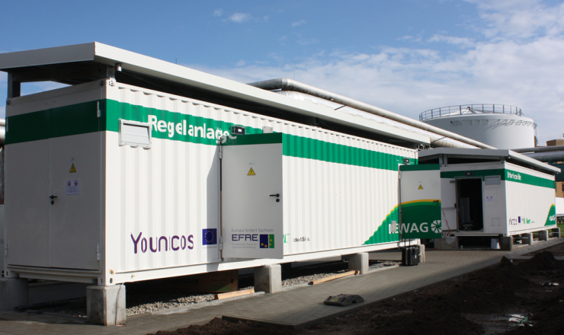
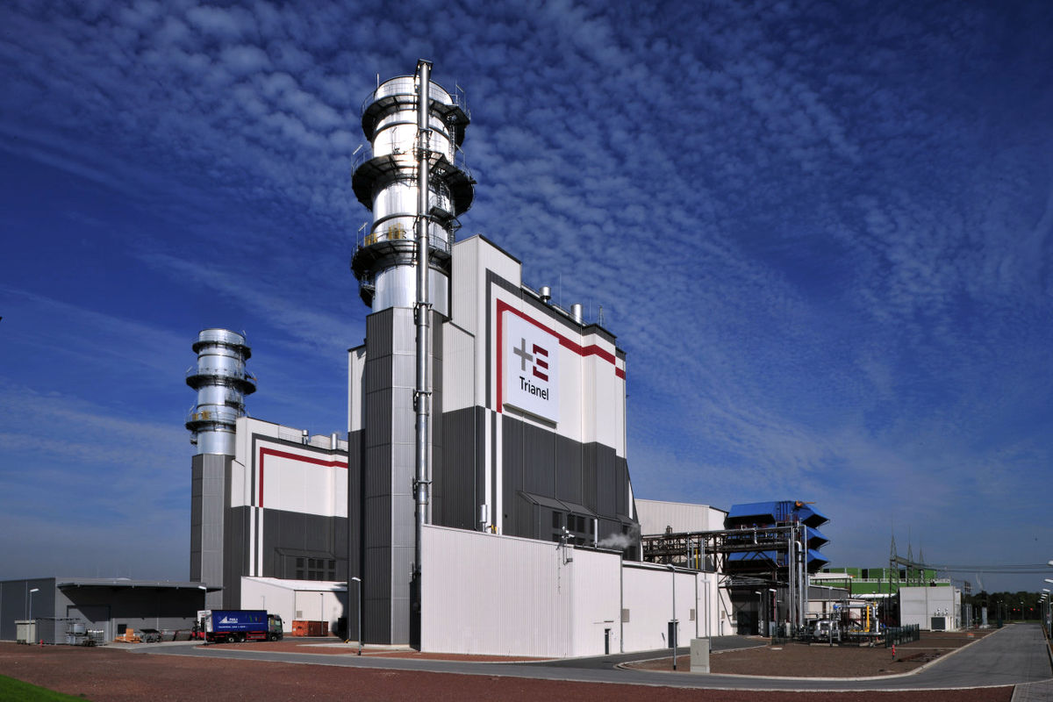
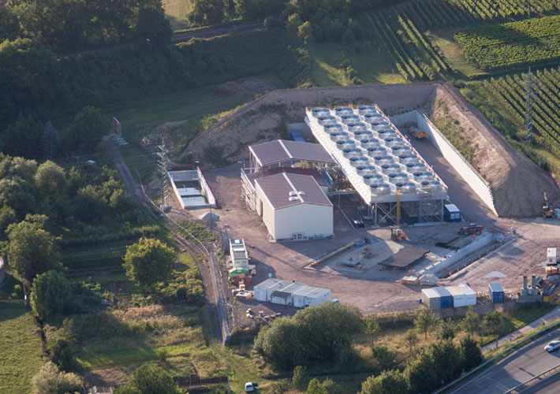
„ProSumer“ in der Gemeinde (2) Baukasten für Gebietskörperschaften zur maximalen Autarkie
Dorf/Stadt/VG/LK
Quelle: ISE e.V.
O₂
Elektrolyseur
Überschussstrom
Kläranlage
Biotop-Inseln
H₂
Windpark
CH₄
Methan
Groß-Akku
Biogasanlage (Bio-Abfälle)
CO₂
CH₄
Methanisierung
Flächen-/Infrastruktur-Synergien nutzen
PV-FF-Anlage
20 kV/Ortsnetz
Wohn-/öffentl. Gebäude „ProSumer“
Betriebe/Firmen „ProSumer“
GuD/
Heizwerk
Geo-
thermiewerk
Gas- netz
mit
Speicher
Strom- netz
Wärmenetz
Sektorkopplung beim Erzeuger und Verbraucher (ProSumer) garantieren maximale Autarkie!

Slide 12
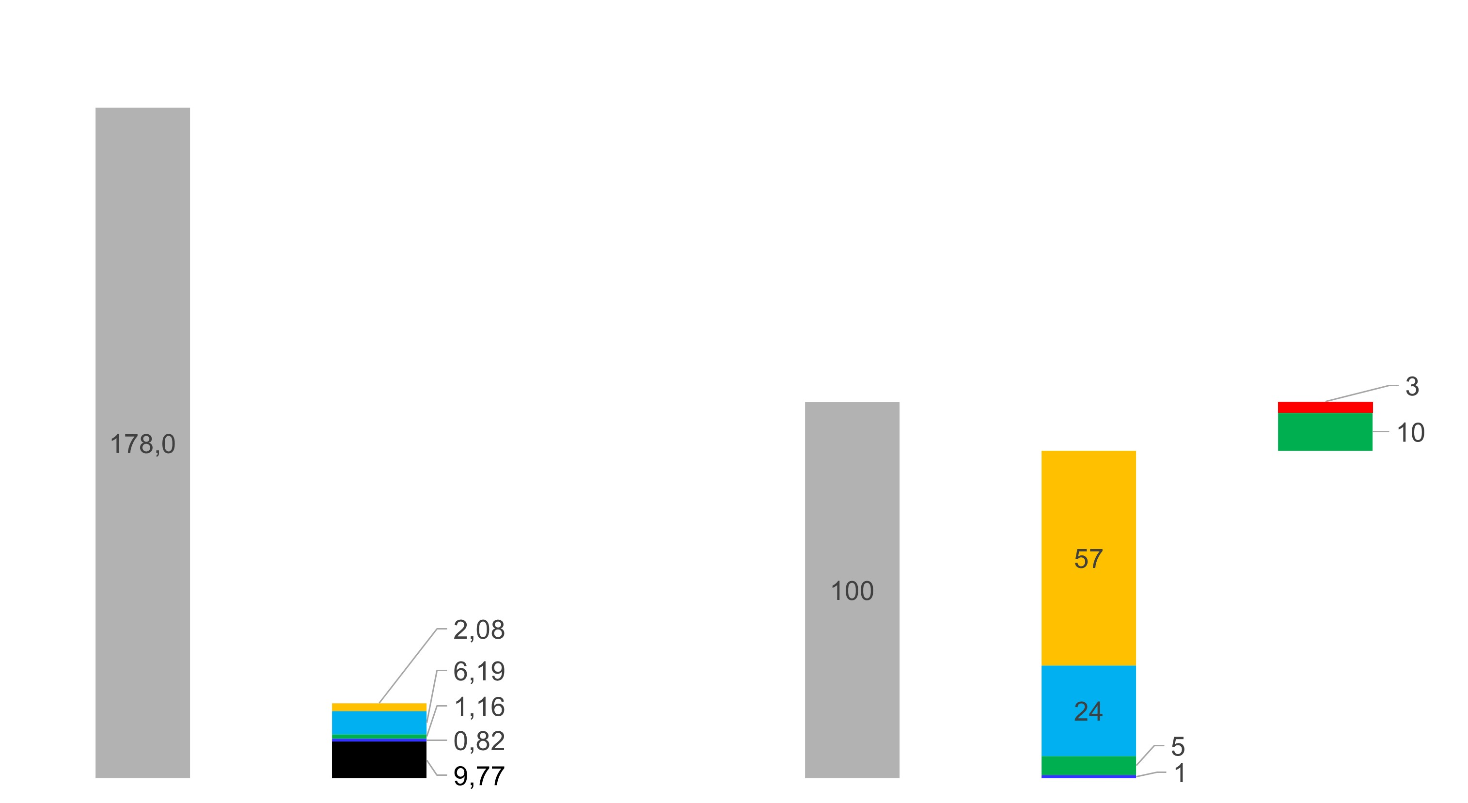
energetische Versorgungssicherheit (1):
Entwicklung der Stromerzeugung in RLP von 2018 bis 2040 (bilanziell)
2018
2040
Primär-
energie- verbrauch
Stromerzeugung
Primär-
energie- bedarf
Strom- erzeugung
Quelle: .LAK EB, stat. LA RLP, ISE e.V.
in RLP
inkl. Importe
TWh
178
20
(11 %)
30
100
87
13
(87 %)
(13 %)
- 78 TWh
(- 44 %)
direkte Wärme- erzeugung
+ 67 TWh (+ 335 %)
Solarthermie
Biomasse (Feststoffe)
PV
PV
Wind on-/offshore
Biomasse (Stromanteil)
Wind on-/offshore
Wasserkraft
Biomasse (Stromanteil)
fossil
Wasserkraft
Strom wird in 2040 mit fast 90% der Hauptenergieträger in RLP sein !
Stromnetze müssen dann das fast 3-fache an Energie übertragen! → Netzausbau!

Slide 13
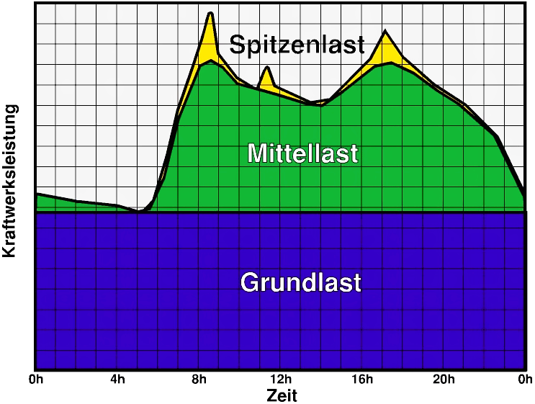
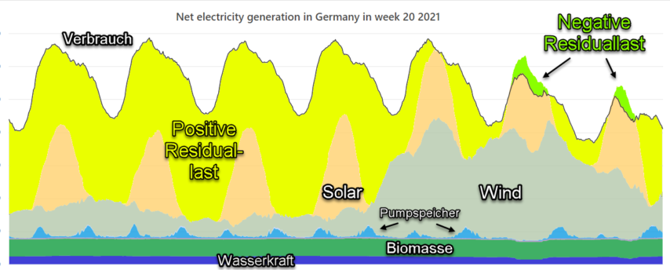
energetische Versorgungssicherheit (2): Von Lastbereichskraftwerken zu volatilen EE- und Residuallastkraftwerken
bisher:
Spitzenlast-KW: GuD mit Erdgas, Pumpspeicher
Mittellast-KW: Steinkohle
Grundlast-KW: Atom, Braunkohle, Laufwasser
Bild: billig-strom.de
Lastregelung: die Erzeugung folgt dem Verbrauch!
Biogas muss zukünftig zur Verstromung gespeichert werden und damit der Residuallast dienen!
Bis 2035 wird die Residuallast abnehmend durch Kohle- und GuD-KW (Erdgas) bereitgestellt!
zukünftig:
Quelle: ISE e.V.
Residuallast-KW: Groß-Akku, Pumpspeicher, E-Auto-Schwarmspeicher (V2G), GuD mit Gasspeicher (Bio-CH₄ und H₂ von Elektrolyseuren), EU-Overlay-Netzwerk
Lastverschiebung (schaltbare Verbraucher): Industrie, Haushalt, GHD, Verkehr (E-Autos)
EE-KW (volatil): Wind, PV, Laufwasser
Paradigmenwechsel bei der Lastregelung: der Verbrauch folgt der Erzeugung!
Bild: ee mag

Slide 14
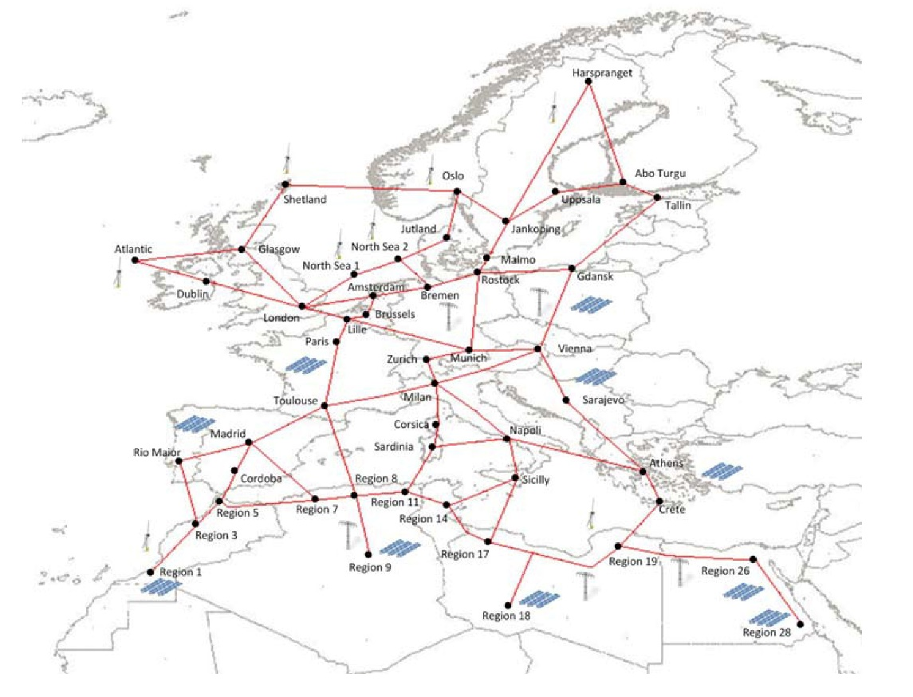
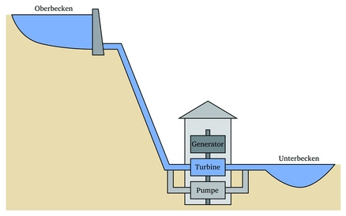
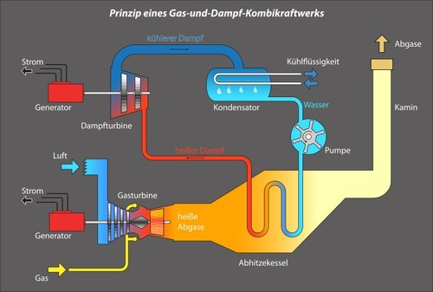
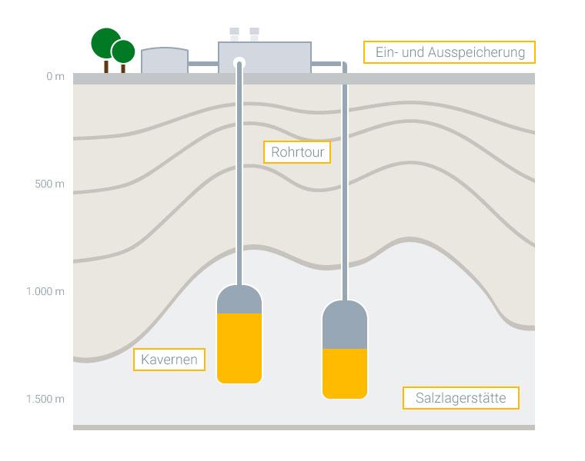


energetische Versorgungssicherheit (3) Energieausgleich, Energiespeicher → Residuallast-KW
PkW-Akku-Schwarmspeicher (V2H/G)
Groß-Akku/Schwungrad
Σ D: ca. 40 GWh
Overlay-Netzwerk, Hochspannungs-Gleichstrom-Übertragung (HGÜ)
Zu Hause
GuD-KW mit KWK
10 Mio. E-PkWs mit je 50 kWh: ca. 500 GWh Faktor 12,5 ggü. PSP-KW
PSP-KW
Bio-Methan/H₂-Netz
Schaltbare Verbraucher
Arbeitsplatz, Einkaufs-/ Freizeitzentrum etc
Gasspeicher
Biogasanlage
Elektrolyseur
Σ D: ca. 220.000 GWh_{(KWK: el.+th.)} Faktor 5.500 ggü. PSP-KW
Zeitbereiche
Millisekunden - Stunden
Stunden –Tag (Tag-Nacht-Ausgleich)
Tage – saisonal („kalte Dunkelflaute“)
arte 2022: Power auf Dauer?
Quelle: ISE e.V.
Für alle Zeitbereiche ist der Energieausgleich sichergestellt!
Notes:
Die Energiewende hat mehrere Dimensionen:
- ökologische
- klimatische
- wirtschaftliche
Sicherheitstechnische
Wir kaufen die fossilen Energieträger aus Staaten, die es mit den Menschenrechten nicht so ernst nehmen. Saudi-Arabien z.B. kauft mit den Öl-Dollars Waffen (auch von uns) um diese dann bei ihren Konflikten einzusetzen. Mit all den Folgen, die wir täglich im Fernsehen beobachten können. Wollen wir das?

Slide 15



energetische Versorgungssicherheit (4) Das Energie-Management-System (EMS)
Netzbetreiber
Stromnetz
Datennetz
Energieversorger
Verbraucher
Versorger-
Manager
Energie-
Management- System
„ProSumer“
Smartmeter
Gateway
Home-
Manager
Groß-Akku
PkW-Schwarm- speicher (V2H/G)
PSP-KW
GuD-KW
Überschußstrom
Stromnetz
Gasnetz
Datennetz
WPPE mit Wasser-/Pufferspeicher
schaltbare Verbraucher
Gasspeicher
Biogasanlage
Elektrolyseur
Quelle: ISE e.V.
Funktionen und Nahtstellen des EMS müssen dringend EU-weit normiert werden!

Slide 16
Fazit
Die installierte Leistung der Photovoltaik bildet den größten Anteil bei den EE
→ Damit produzieren wir den günstigsten Strom!
Mit der momentanen Geschwindigkeit des EE-Zubaus werden die geplanten Ziele nicht erreicht!
→ Hier muss der „Turbo“ eingeschaltet werden!
Der ProSumer ist auf allen Ebenen des Staates einsetzbar
→ optimale Autarkie erreichbar!.
→ Damit behalten wir auch die Wertschöpfung in den Regionen!
Energetische Versorgungssicherheit sorgt für umfassende, allzeitige Energie-Bereitstellung im Land
→ Damit sind wir energetisch unabhängig!
→ Der Netzausbau und das EMS müssen voreilend ausgebaut werden!
Die Energiewende ist eine „Disruption“: schöpferische Zerstörung
→ Ressourcen, Technik und Märkte werden vollständig neu aufgestellt!
→ geordneter, komplexer Prozess mit riesigen Chancen für Alle!
→ Damit sparen wir Kosten und Treibhausgase ein!

Slide 17
ISE e.V.-Konzept-Team
Wolfgang Thiel (Projektleiter)
Wolfgang Fedderken
Prof. Dr. Karl Keilen
Dr. Gerhard Lausterer Michael Linder Volker Wander

Slide 18

!100% !
Vielen Dank für Ihre Aufmerksamkeit
2040
Wolfgang Thiel, Vorsitzender
Initiative Südpfalz-Energie (ISE e.V.)
www.i-suedpfalz-energie.de/
Tel.: +49 172 7419812
eMail: wolfgang@thiel-wt.de

Slide 19
Energieeinsparung (4), Sektorkopplung beim Verbraucher: Vergleich: CO₂-Emmisionen
Daten und Fakten
Σ 8.840
CO₂-Emissionen (kg/a)
Verbrauchswerte
Strom (Haushalt): 4.000 kWh/a Auto: 12.000 km/a Wärmebedarf: 20.000 kWh/a
3.847 kg; 44 %
Strom
5.938 kg; 67 %
Spez. CO₂-Emissionen
Strommix: 0,438 kg CO₂/kWh Diesel: 2,64 kg CO₂ /l Heizöl: 2,64 kg CO₂ /l
Σ 4.993
Auto
Σ 2.902
Wärme
Quelle: ISE e.V.
ohne E-Wende
mit E-Wende, ohne PV und Akku
mit E-Wende + PV und Akku
Auch bei den CO₂-Emissionen sind die neuen Verbraucher-Technologien der Bringer!

Slide 20
Energieeinsparung (3), Sektorkopplung beim Verbraucher: „ProSumer“ (4), Energiewende ohne Investitionskosten ?
EVU-Netz 400 V AC
Datennetz Internet
V2H/G
Hausnetz
Quelle: ISE e.V.
Hausbesitzer vermieten ihr Dach für eine PV-Anlage: → Niedrige Stromtarife
Stadtwerke, Bürgergenossenschaften oder Hersteller bauen Wärmepumpe ein: → Hausbesitzer beziehen Wärme
E-Auto und Wallbox können geleast werden: → Autofahrer bezahlen nur Leasingkosten
Für Hausbesitzer , die sich eine Investition zur Energiewende nicht leisten können!

Slide 21


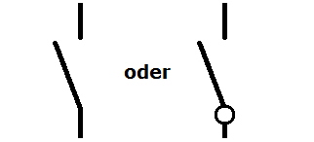




Sektorkopplung („ProSumer“) im Ein- und Mehrfamilienhaus (3) ProSumer Hergersweiler: Messkonzept „Power to Heat“, WPPE-Tarif
Stromnetz
Module: 79 x 200 W, Aleo Solar, 15,8 kWp 5,8 kWp Ost, 10 kWp West
3
HAK
Zählerschrank
3
SLS
3
KST 1
3
Z3L
Z2B.
Z2L.
Z1B.
Z1L.
FI
kWh
kWh
kWh
180
280
180
280
190000123548
1 APA01 1503 9413
1 APA01 1503 9411
Hausnetz
Hausnetz
3
3
KST 2
KST 3
3
3
3
3
WPPE-Tarif: AP: 27,91 €ct/kWh GP: 54,41 €/a
. . .
. . .
kWh
FI
Prius
Verbraucher (UG, EG, OG)
FI
UV
UV
kWh
Einliegerwohnung
KST: Klemmstein
W. Thiel, 19.12.2022

Slide 22
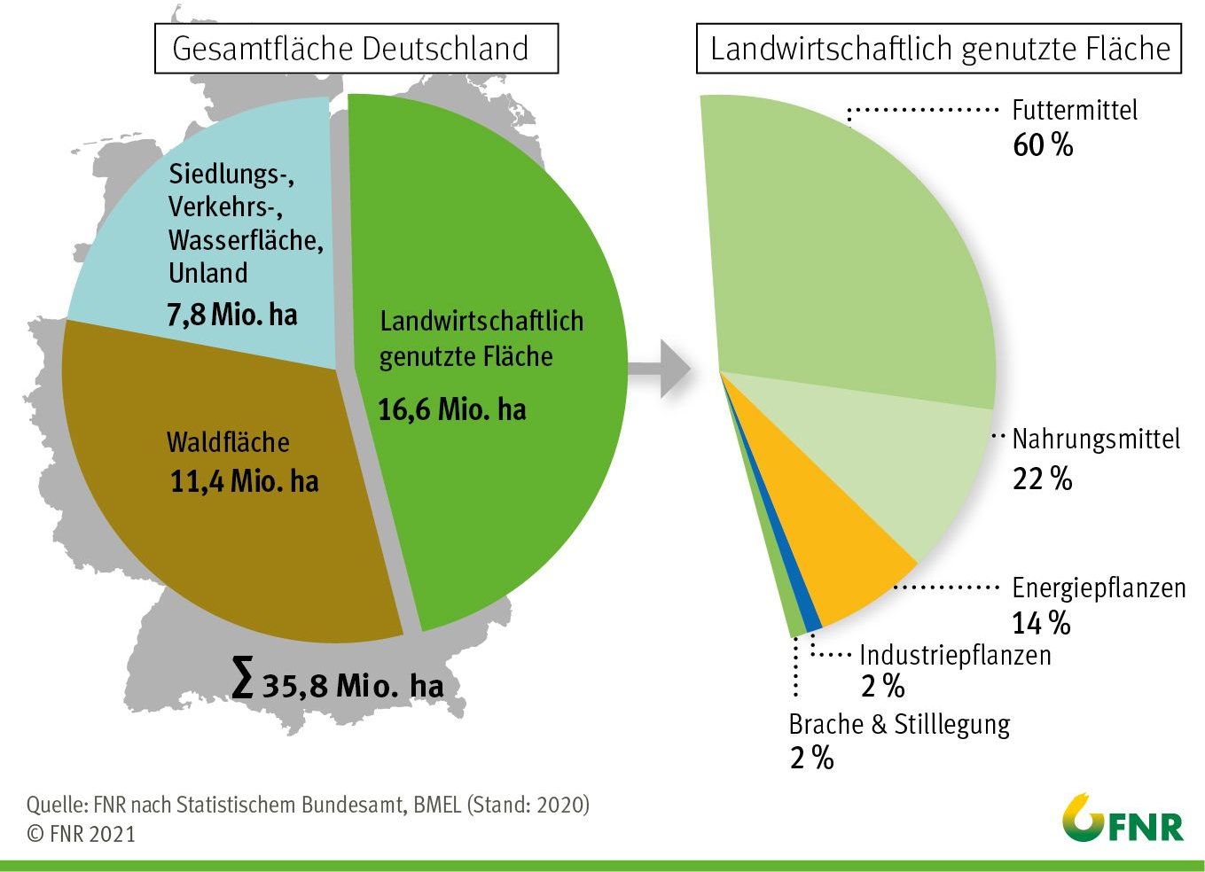
Energieerzeugung auf landwirtschaftlichen Flächen (2) Flächennutzung in D
22 %
32 %
46 %
14% der landwirtschaftlich genutzten Fläche in D sind Energiepflanzen!

